Slide 1
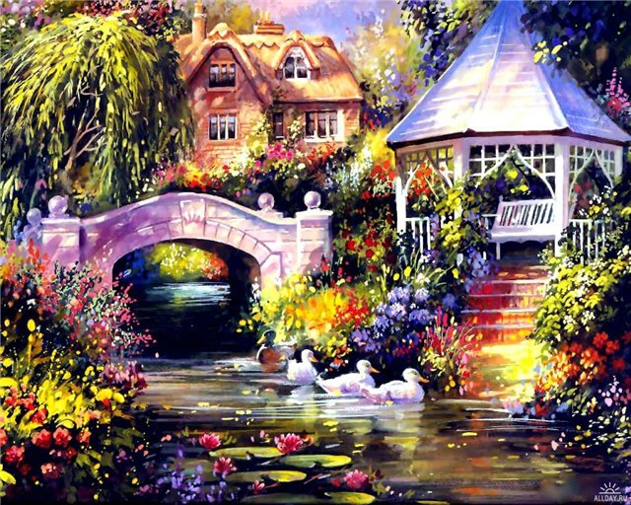

Slide 2
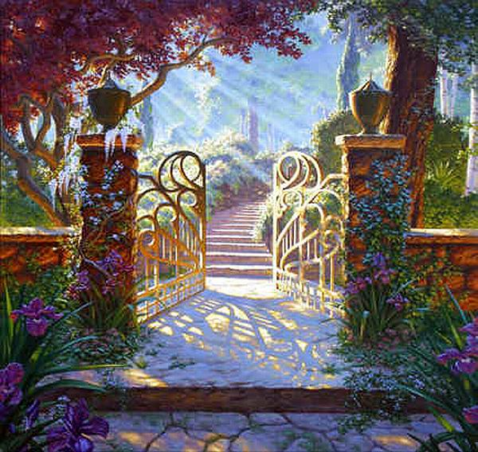
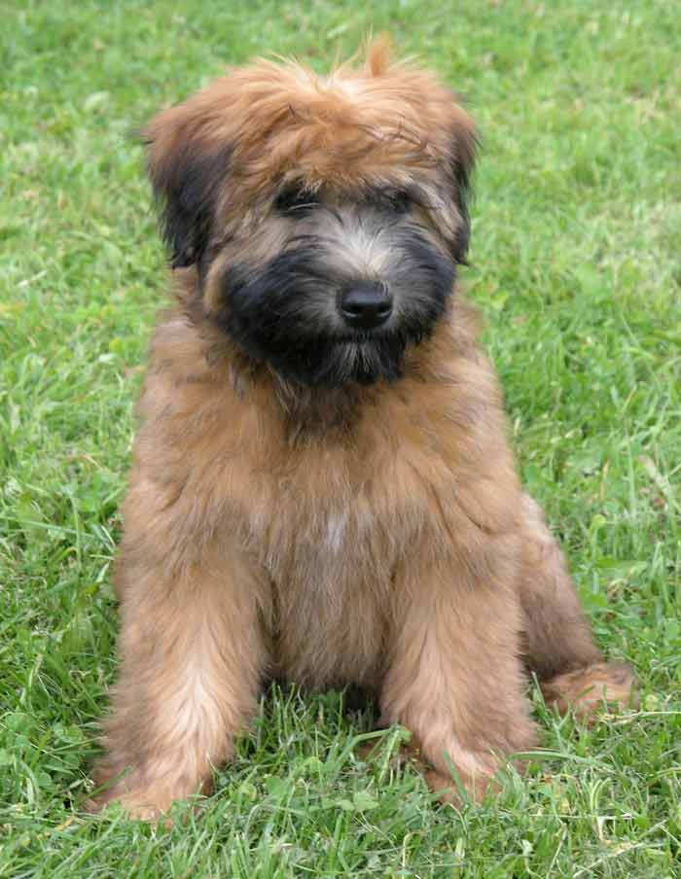

Slide 3
Поля, сорока, тропа, трава,
карандаш;
деревня,звезда,рисунок, леса, мячи;
вода,сова,ковёр,земля,котята.

Slide 4
о а и е я
(О, А, И, Е, Я)

Slide 6
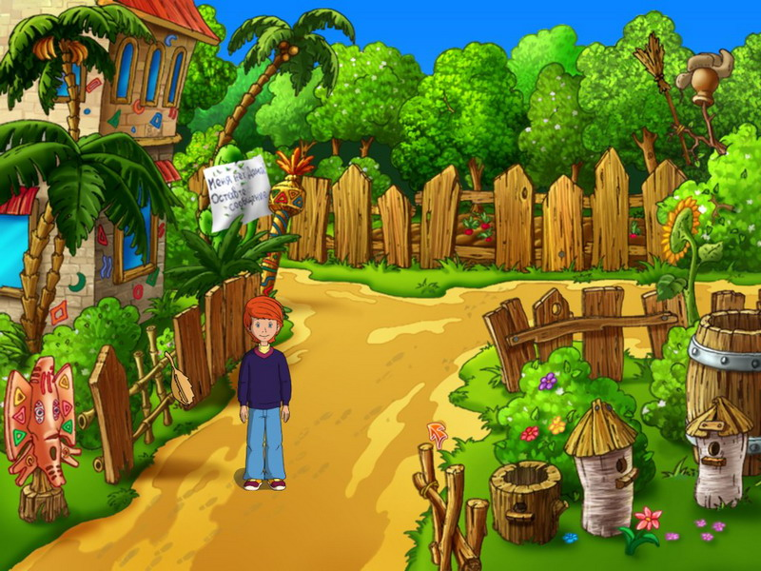
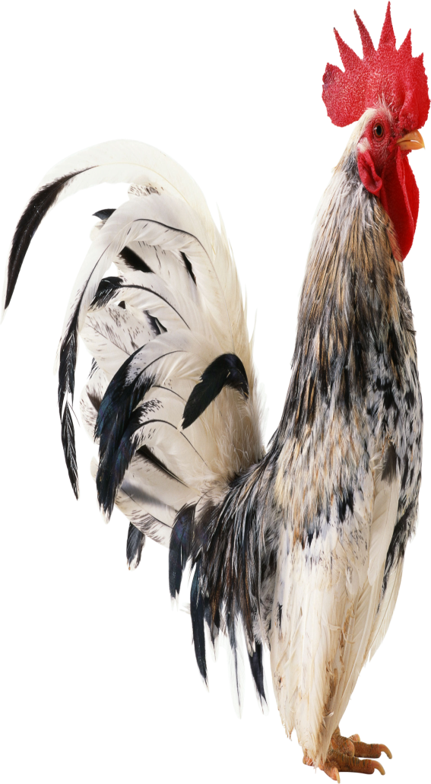

Slide 7
В лесу живёт рыжая лиса.
Лиса.
В лису живёт рыжая леса. Лисий дом- нара. У норы играют весёлые лесята. Лесица учит их лисьим повадкам.

Slide 8
Лисий дом - нора.
Лиса.
В лису живёт рыжая леса. Лисий дом- нара. У норы играют весёлые лесята. Лесица учит их лисьим повадкам.

Slide 9
У норы играют весёлые лисята.
Лиса.
В лису живёт рыжая леса. Лисий дом- нара. У норы играют весёлые лесята. Лесица учит их лисьим повадкам.

Slide 10
Лисица учит их лисьим повадкам.
Лиса.
В лису живёт рыжая леса. Лисий дом- нара. У норы играют весёлые лесята. Лесица учит их лисьим повадкам.

Slide 11
В лесу живёт рыжая лиса.
Лисий дом - нора.
У норы играют весёлые лисята. Лисица учит их лисьим повадкам.
Лиса.
В лису живёт рыжая леса. Лисий дом- нара. У норы играют весёлые лесята. Лесица учит их лисьим повадкам.

Slide 12
В лесу живёт рыжая лиса.
Лиса.
В лису живёт рыжая леса. Лисий дом- нара. У норы играют весёлые лесята. Лесица учит их лисьим повадкам.

Slide 13
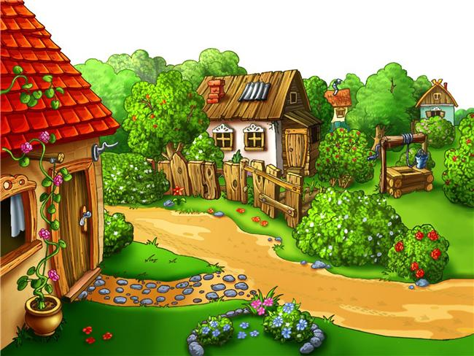

Slide 14
Светлана полоскала собачку.
Все спустились с горы, а Витя всё слизал.
Сестрёнка отварила дверь.
Светлана полоскала собачку.
Все спустились с горы, а Витя всё слизал.
Сестрёнка отварила дверь.

Slide 15
Светлана поласкала собачку.
Все спустились с горы, а Витя всё слезал.
Сестрёнка отворила дверь.
Светлана полоскала собачку.
Все спустились с горы, а Витя всё слизал.
Сестрёнка отварила дверь.

Slide 17
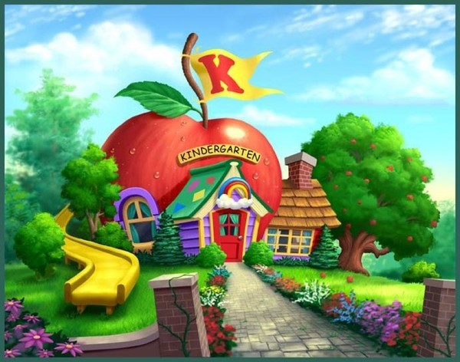

Slide 18
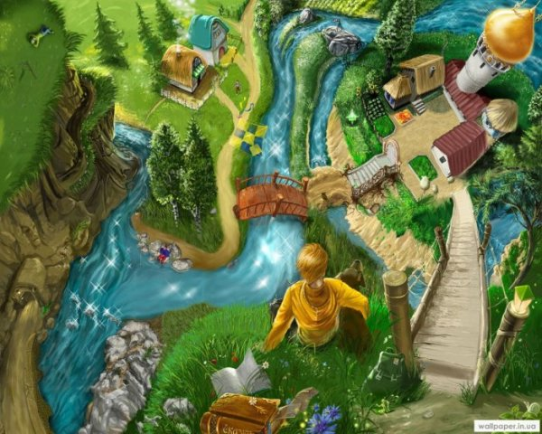

Slide 19
Увидел гр.ча - в.сну встр.чай.
Паучок пл.тёт паутину.
Л.тит скв.рец — в.сны г.нец.
Паучок пл*тет паутину.
Увидел гр*ча в*сну встр*чай. Л*тит скв*рец — в*сны г*нец.

Slide 20
Увидел грача - весну встречай.
Летит скворец — весны гонец.
Паучок пл*тет паутину.
Увидел гр*ча в*сну встр*чай. Л*тит скв*рец — в*сны г*нец.

Slide 21
Безударные
гласные

Slide 22
Спасибо,ребята!
Желаем хорошего
настроения.

